Slide 1


Wprowadzenie do języka Scala
Arek Burdach { }

Slide 2
Czym się kierujemy wybierając język programowania?

Slide 3
Ludzkimi emocjami.
Garrett Smith, Lambda Days 2015

Slide 4
Czego ja szukam w języku programowania?

Slide 5
Łatwość eksperymentowania
Szybki feedback – REPL
Zwięzła składnia
  Inferencja typów
  Brak średników
  Wszystko jest wyrażeniem
  Nie trzeba pisać return
  Deklaratywne programowanie

Slide 6
Spójność

Slide 7
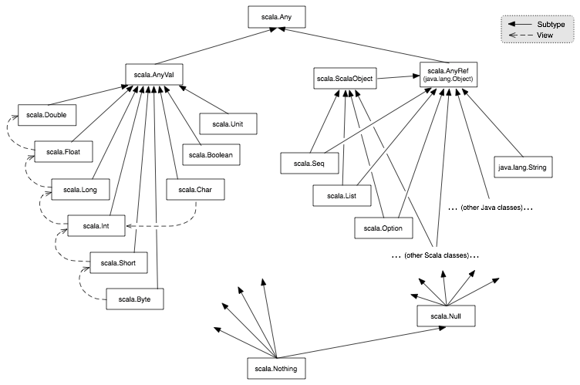
Spójność – zunifikowane typy

Slide 8
Spójność – składniki języka
Java
Scala
Klasy
Interfejsy
Zwykłe metody klas – polimorficzne
Statyczne metody/pola klas – niepolimorficzne
Pola klas – niepolimorficzne
Konstruktory klas
Niestatyczne wewnętrzne klasy
Statyczne wewnętrzne klasy
Pakiety
Importy
Statyczne importy
...
Klasy
Zachowania (Traity)
(Pakietowe) Obiekty
Stałe, zmienne, metody – polimorficzne
Importy
...

Slide 9
Bezpieczeństwo
Statyczne typowanie
Nie zmieniają się reguły gry
  Zwięzły zapis stałych – val
  Niemutowalne kolekcje
  Łatwe kopiowanie obiektów – case classy
Programowanie bez nulli – Option[T]

Slide 10
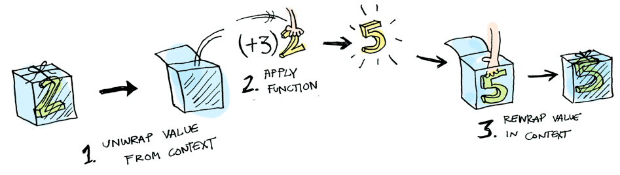
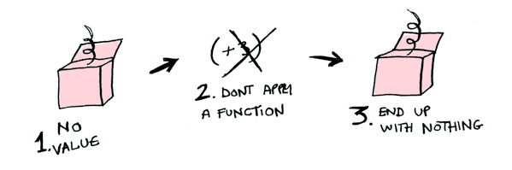
Option[T]

Slide 11
Ekspresyjność
Deklaratywne programowanie
Implicit classy
Opcjonalne: kropki i nawiasy
Opcjonalne nawiasy klamrowe w metodach z jednym wyrażeniem
Przeciążanie operatorów
Wielodziedziczenie zachowań
Pattern matching – switch „na sterydach”
Nazwane parametry metod
Domyślne wartości parametrów metod

Slide 12
Podsumowanie
Co mnie przekonało do Scali:
Łatwość eksperymentowania
Spójność
Bezpieczeństwo
Ekspresyjność

Slide 13
Odnośniki
Prezentacja Garretta Smitha: https://vimeo.com/122008797
Java REPL: https://github.com/albertlatacz/java-repl
Kolorowanie składni w vim: https://github.com/derekwyatt/vim-scala
Oficjalny style guide: http://docs.scala-lang.org/style/
Dobre praktyki od twittera: http://twitter.github.io/effectivescala/

Slide 14
Rekrutujemy

Slide 15
Dziękuję

